Slide 1
Bài 6. Công nghiệp

Slide 2
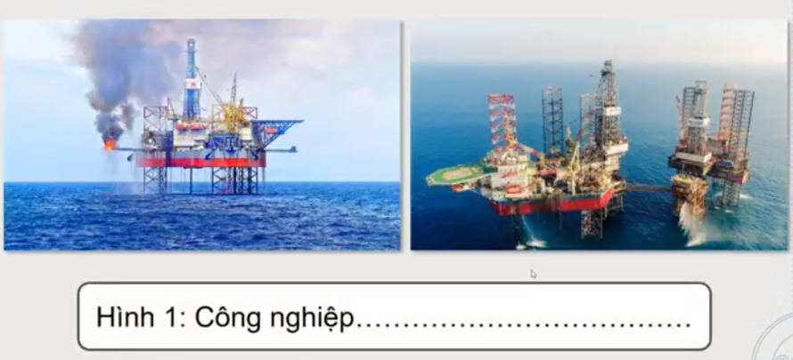
Khoáng sản dầu khí

Slide 3
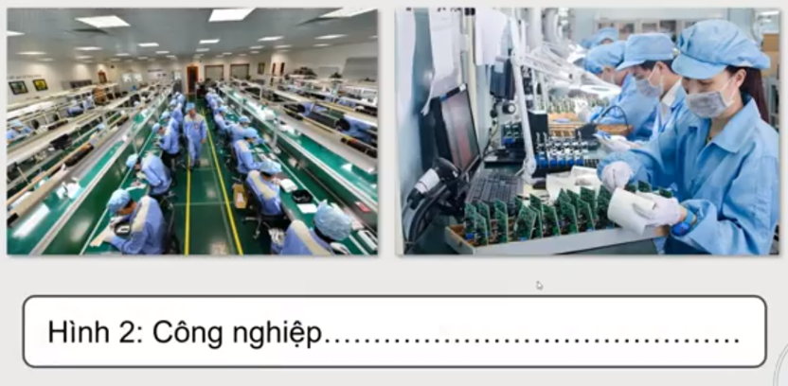
Sản xuất sản phẩm điện tử- máy tính

Slide 4
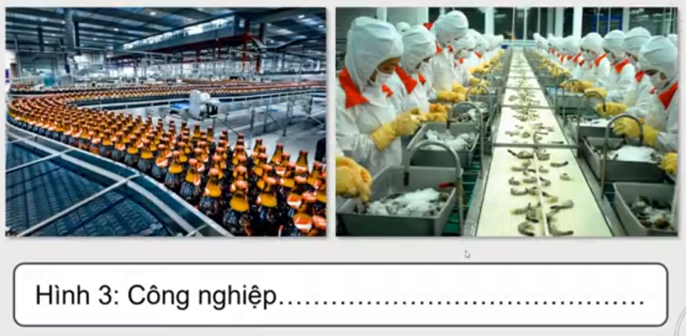
Sản xuất, chế biến thực phẩm

Slide 5


Slide 6
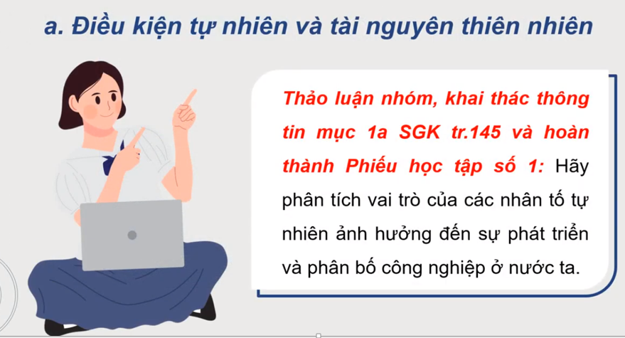
1. Các nhân tố ảnh hưởng đến sự phát triển và phân bố công nghiệp

Slide 7
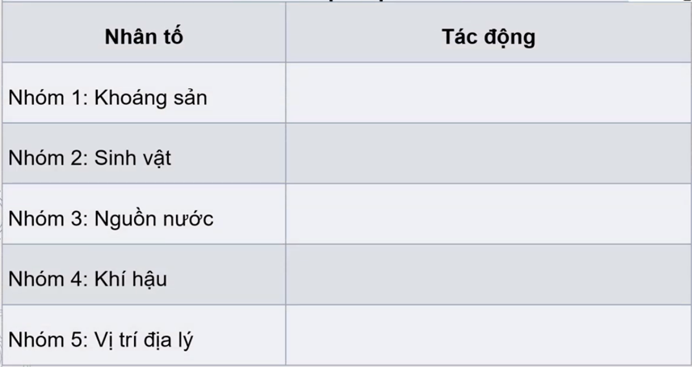
PHIẾU HỌC TẬP SỐ 1

Slide 8
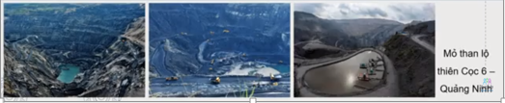
Khoáng sản | Đặc điểm | Tác động
Phong phú, đa dạng ,hơn 60 loại
Một số loại có trữ lượng đáng kể: Than đá, dầu mỏ, khí tự nhiên...
Các mỏ khoáng sản quy mô nhỏ.
Nhiều nguồn suy giảm đáng kể, đòi hỏi phải thay đổi để phù hợp.
Có ý nghĩa chiến lược .
Là nguồn lực để quy hoạch, phát riển công nghiệp.
Thuận lợi phát triển công nghiệp địa phương

Slide 9
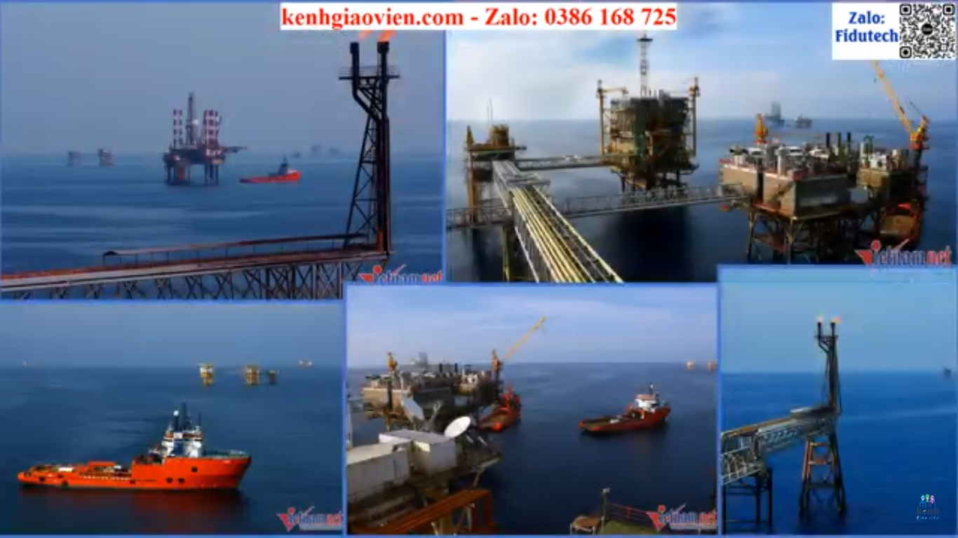

Slide 10


Slide 11
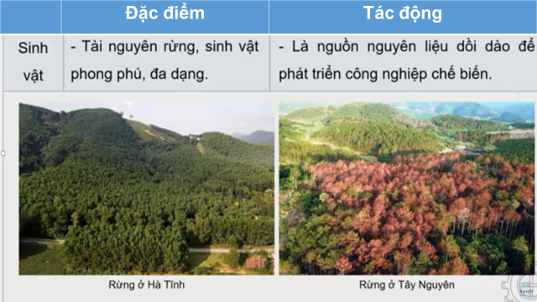

Slide 12
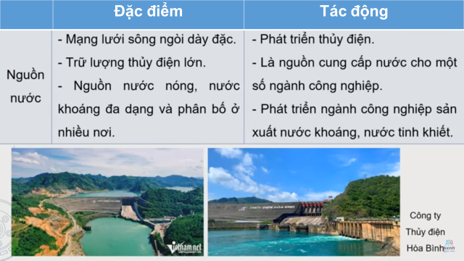

Slide 13



Slide 14



Slide 15
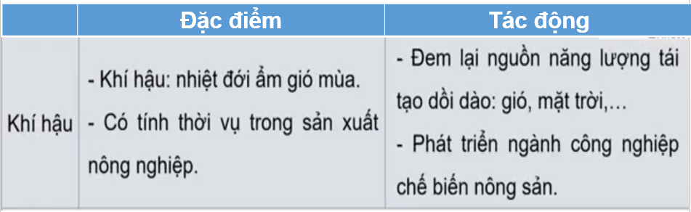

Slide 16
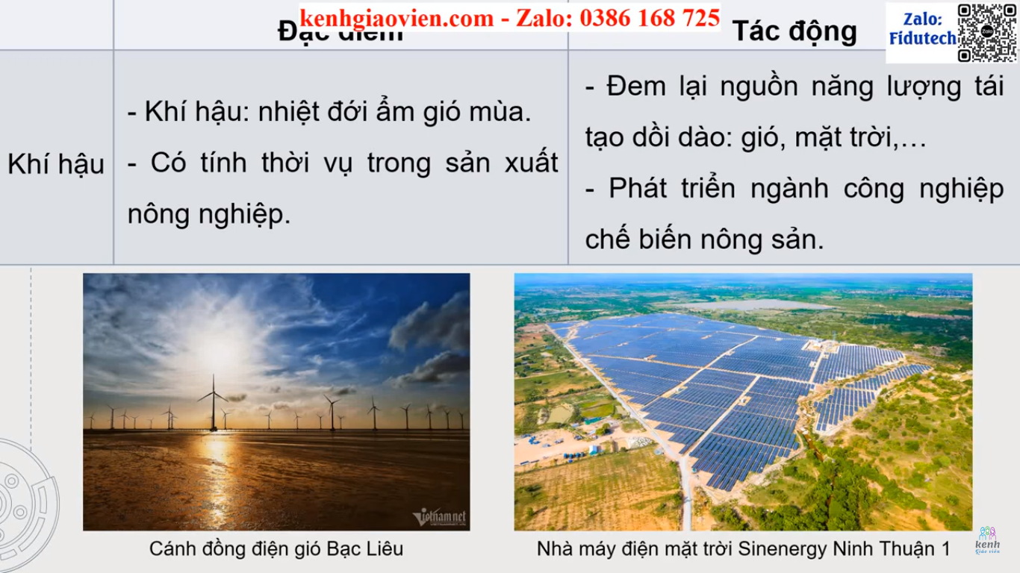
 | Đặc điểm | Tác động

Slide 17
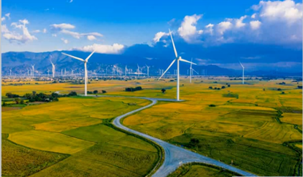


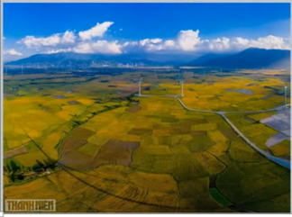
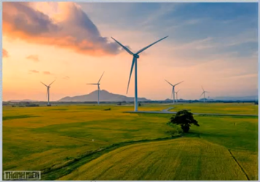

Slide 18
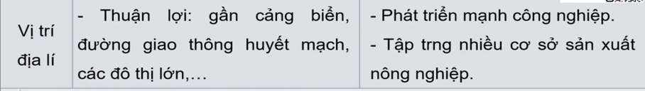
 | Đặc điểm | Tác động

Slide 19
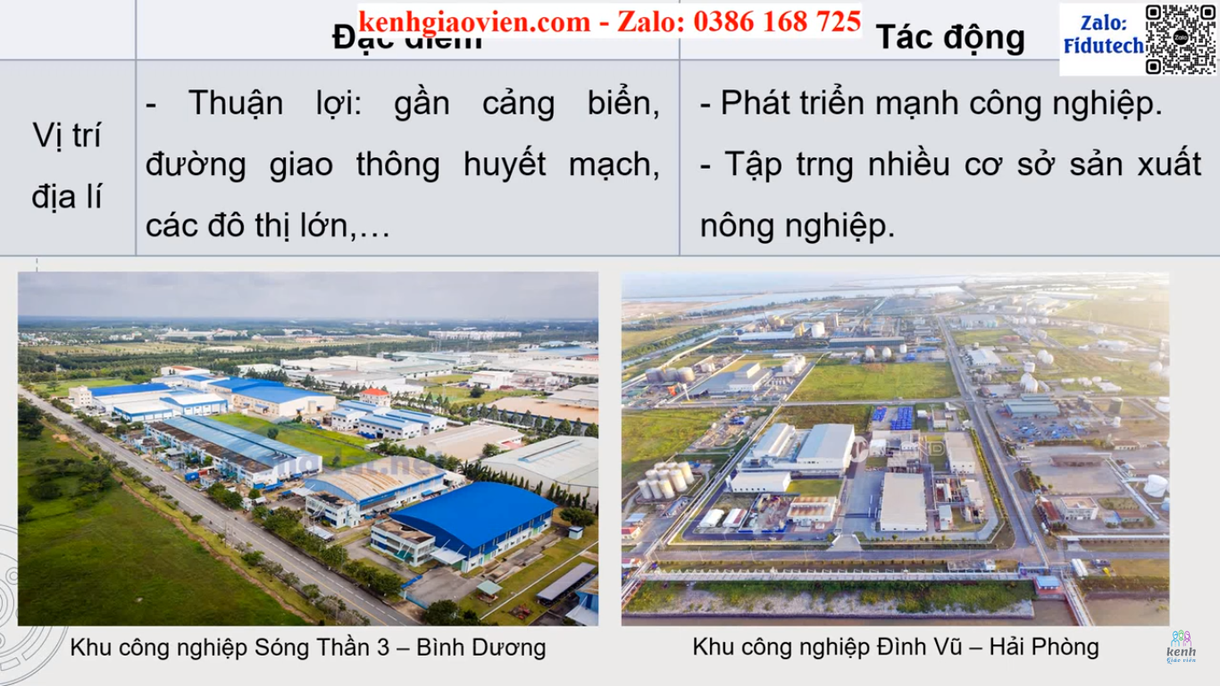
 | Đặc điểm | Tác động

Slide 20


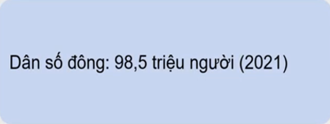






Slide 21

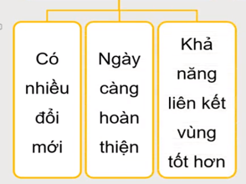
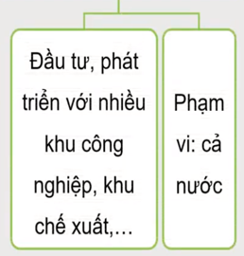
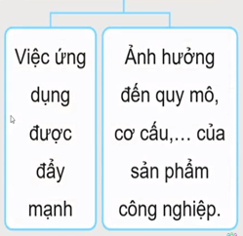
Cơ sở hạ tầng, cơ sở vật chất- kĩ thuật công nghiệp và khoa học công nghệ

Slide 22
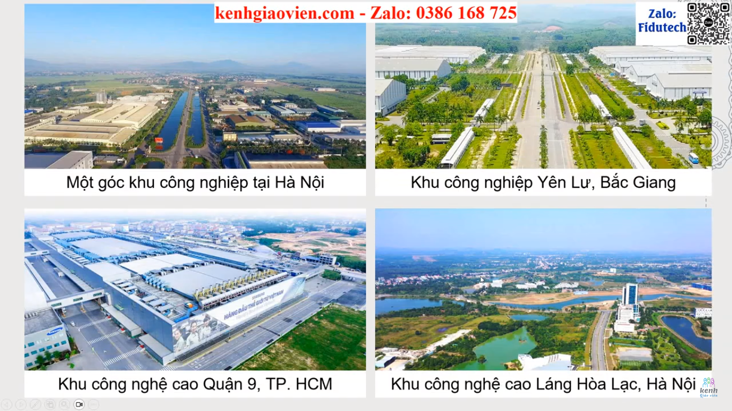

Slide 23
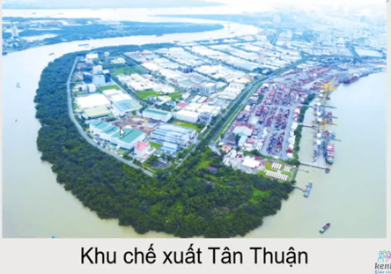
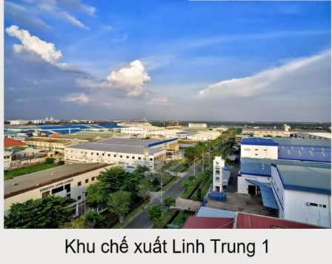

Slide 24
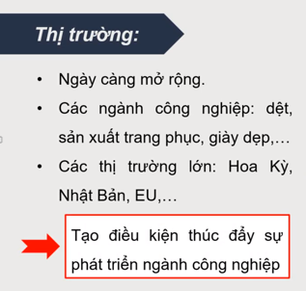
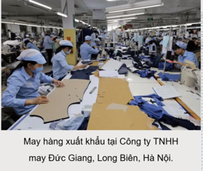

Slide 25

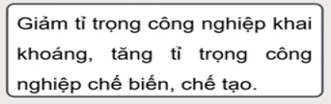
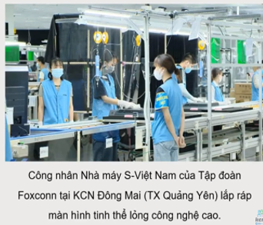



Slide 26

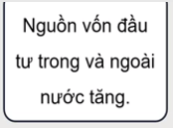
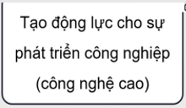


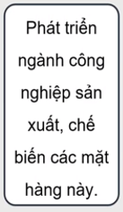
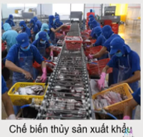

Slide 27
KHÓ KHĂN
Cơ sở vật chất – kĩ thuật lạc hậu
Tính cạnh tranh thị trường tăng
Sản phẩm công nghiệp đáp ứng tiêu chuẩn toàn cầu .

Slide 28
2. Sự phát triển và phân bố của các ngành công nghiệp chủ yếu.

Slide 29
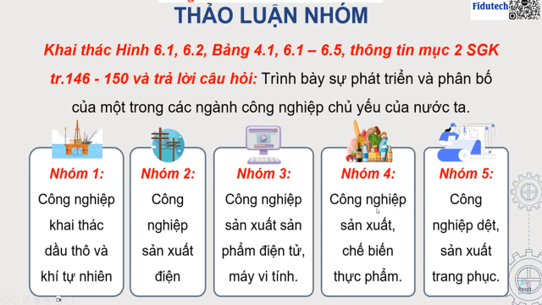

Slide 30
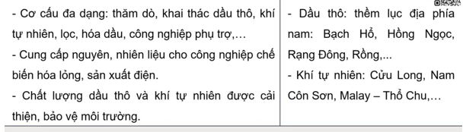
a) Công nghiệp khai thác dầu thô và khí tự nhiên.

Slide 31
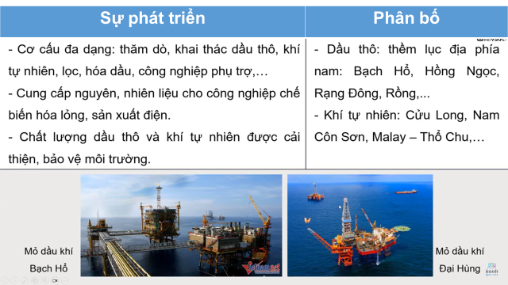

Slide 32
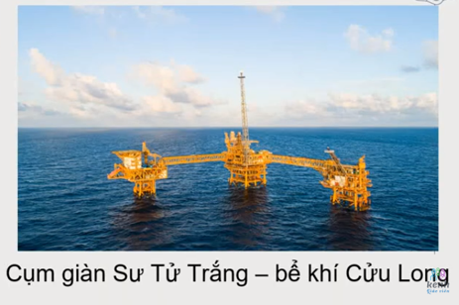
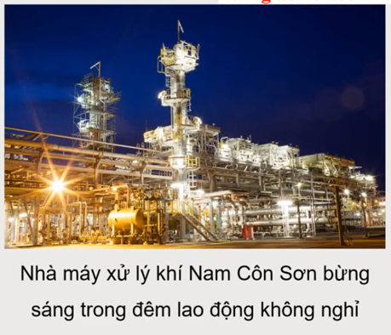

Slide 33
Bảng 6.1. Sản lượng dầu thô khai thác trong nước
và sản lượng khí tự nhiên ở nước ta, giai đoạn 2005 – 2021
(Nguồn: Tổng cục Thống kê, năm 2007, 2016 và 2022)
Sản lượng | 2005 | 2010 | 2015 | 2021
Dầu thô (triệu tấn) | 18,5 | 14,7 | 16,8 | 9,1
Khí tự nhiên (tỉ m³) | 6,4 | 9,4 | 10,6 | 7,4
Dầu thô:
2005- 2010- giảm 3.8 triệu tấn
2005-2015 – giảm 1.7 triệu tấn
2005- 2021 – giảm 9.4 triệu tấn
Khí tự nhiên :
2005- 2010- tăng 3 tỉ m³
2005-2015 – tăng 4.2 tỉ m³
2005- 2021 – tăng 1.1 tỉ m³

Slide 34
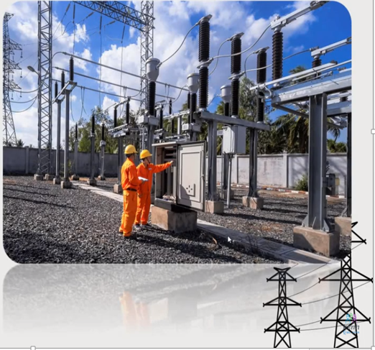
b) Công nghiệp sản xuất điện
Đặc điểm chung
Thời gian : Thế kỉ XIX
Tăng trưởng nhanh chóng.
Cơ cấu khá đa dạng, có xu hướng tăng tỉ trọng điện gió và điện mặt trời.
Sản lượng điện tăng nhanh qua từng năm.

Slide 35
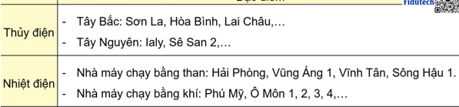
 | Đặc điểm

Slide 36
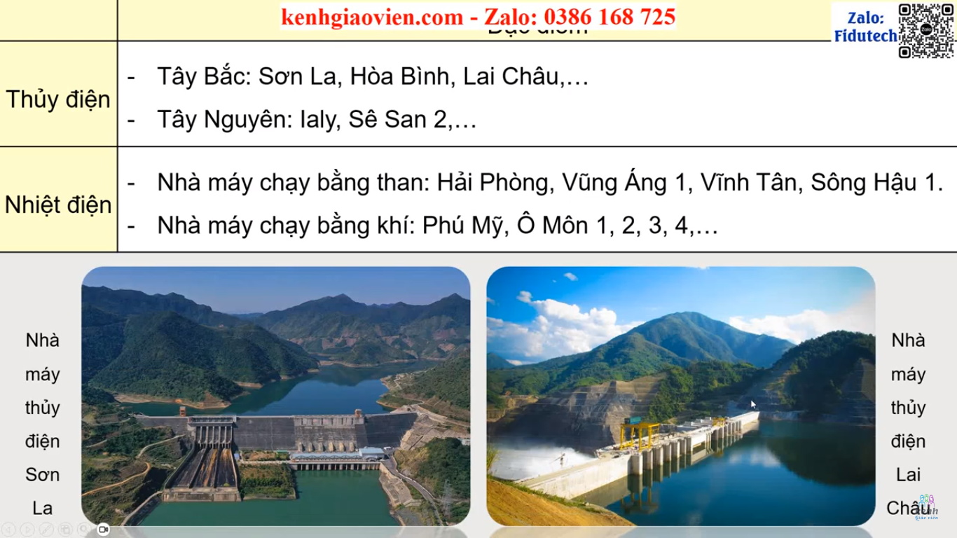
 | Đặc điểm

Slide 37



Slide 38
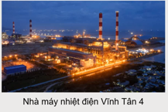


Slide 39
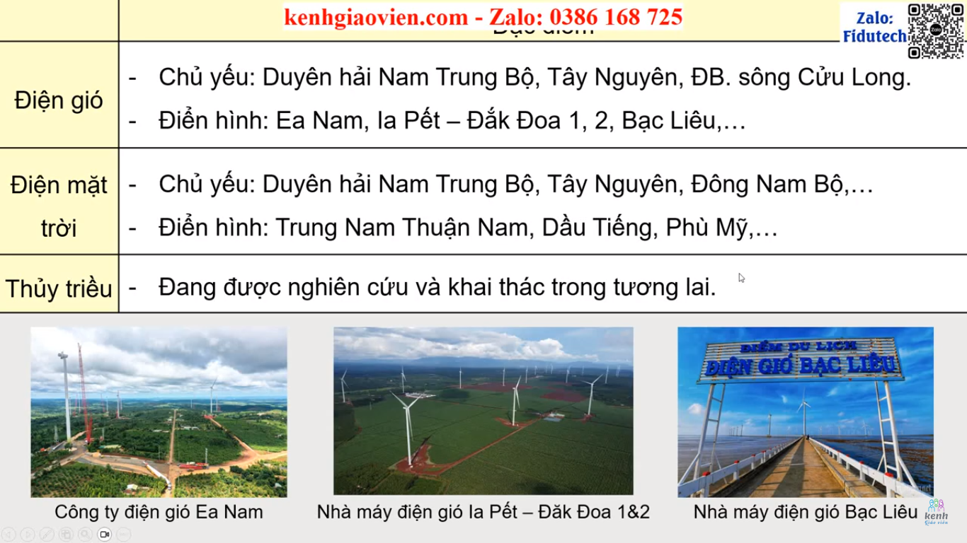
ĐẶC ĐIỂM

Slide 40

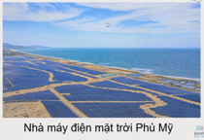

Slide 41
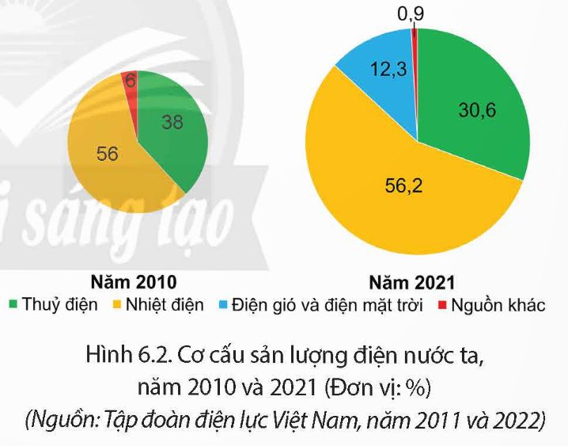
Bảng 6.2. Sản lượng điện ở nước ta, giai đoạn 2005 – 2021
(Nguồn: Tổng cục Thống kê năm 2006, 2016 và 2022)
Năm | 2005 | 2010 | 2015 | 2021
Sản lượng điện(tỉ kWh) | 52,1 | 91,7 | 157,9 | 244,9
Sản lượng điện :
2005- 2010- tăng 39.6 tỉ kWh
2005-2015 – tăng 105.8 tỉ kWh
2005- 2021 – tăng 192.8 tỉ kWh

Slide 42


Slide 43
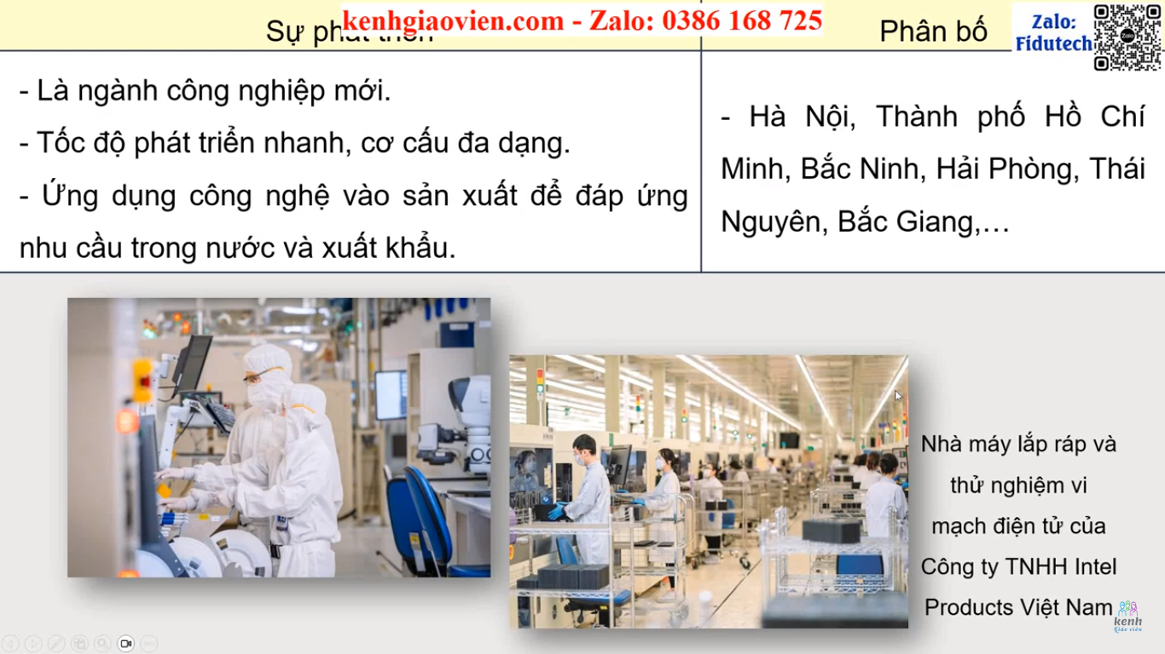
SỰ PHÁT TRIỂN
PHÂN BỐ

Slide 44



Slide 45
Bảng 6.3. Một số sản phẩm của ngành sản xuất điện tử, máy
vi tính ở nước ta, giai đoạn 2010 – 2021
(Nguồn: Tổng cục Thống kê, năm 2016 và 2022)
Sản phẩm | 2010 | 2015 | 2021
Điện thoại di động (triệu cái) | 37,5 | 235,6 | 183,3
Ti vi lắp ráp (triệu cái) | 2,8 | 5,5 | 20,6
Máy điều hòa không khí (nghìn cái) | 343,7 | 534,3 | 488,4

Slide 46
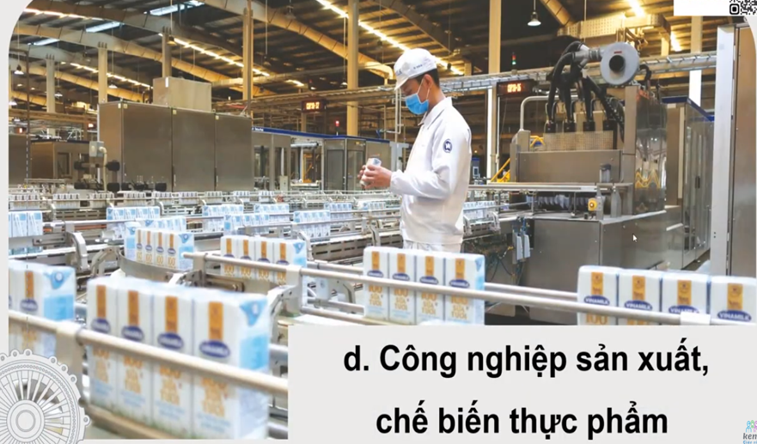

Slide 47
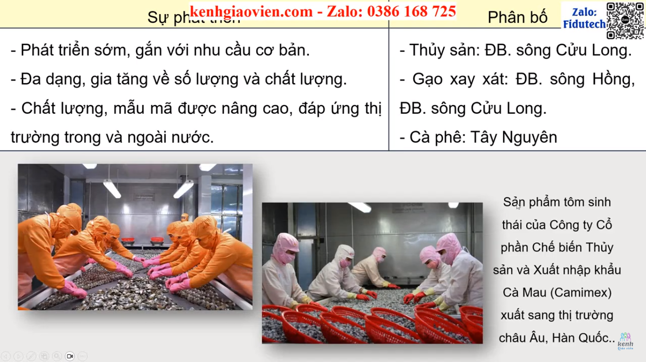
SỰ PHÁT TRIỂN
PHÂN BỐ

Slide 48
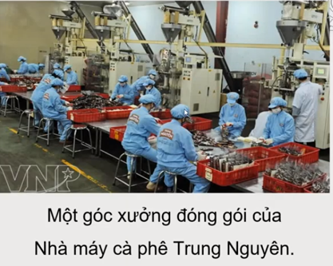
Việt Nam xuất khẩu
8.29 triệu tấn gạo năm 2023 trị giá 4.78 tỷ USD, tăng 16.7% về khối lượng và tăng 38,4 % về giá trị so với năm 2022
Năm 2024 đặt mục tiêu xuất khẩu 8 triệu tấn gạo.

Slide 49
Bảng 6.4. Một số sản phẩm chủ yếu của công nghiệp sản xuất, chế biến thực phẩm ở nước ta, giai đoạn 2005 – 2021
(Nguồn: Tổng cục Thống kê, năm 2013, 2016 và 2022)
Sản phẩm | 2005 | 2010 | 2015 | 2021
Thủy sản ướp đông (triệu tấn) | 0,6 | 1,2 | 1,6 | 2,0
Sữa tươi (triệu lít) | 215,7 | 520,6 | 1 027,9 | 1 288,2
Gạo xay xát (triệu tấn) | 28,4 | 33,4 | 40,7 | 39,5
Cà phê bột và cà phê hòa tan (nghìn tấn) | 24,3 | 68,1 | 87,6 | 141,4
Dầu thực vật tinh luyện (triệu tấn) | 0,3 | 0,5 | 0,9 | 1,3

Slide 50
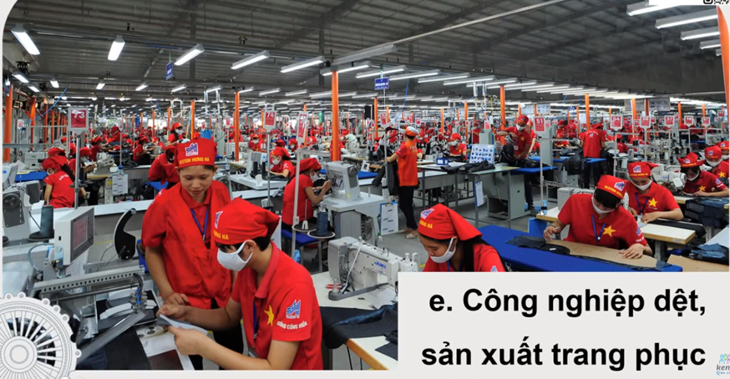

Slide 51
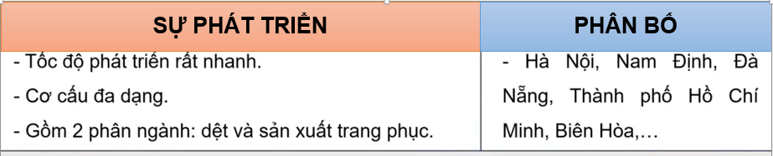

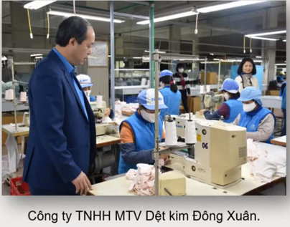

Slide 52
Bảng 6.5. Một số sản phẩm công nghiệp chủ yếu của công nghiệp dệt, sản xuất trang phục ở nước ta giai đoạn 2005 – 2021
(Nguồn: Tổng cục Thống kê, năm 2006, 2016 và 2022)
Sản phẩm | 2005 | 2010 | 2015 | 2021
Sợi (triệu tấn) | 0,2 | 0,8 | 1,9 | 3,5
Vải (triệu m²) | 560,8 | 1 176,9 | 1 525,6 | 2 520,7
Quần áo (triệu cái) | 1 156,4 | 2 604,5 | 4 320,0 | 5 539,5

Slide 53


Slide 54

3. Vấn đề phát triển công nghiệp xanh

Slide 55


Slide 56




VAI TRÒ

Slide 57



Slide 58





Slide 59


Slide 60

C. 2 nhân tố

Slide 61
Câu 2: Có bao nhiêu nhân tố về điều kiện tự nhiên và tài nguyên thiên nhiên?
4 nhân tố.
B. 5 nhân tố.
B. 5 nhân tố.
C. 1 nhân tố.
D. 2 nhân tố.

Slide 62

Tài nguyên rừng, sinh vật
phong phú, đa dạng

Slide 63
Câu 4: Đặc điểm khoáng sản nước ta là
C. phong phú, đa dạng với hơn 60 loại khác nhau.
A. hiếm, chỉ có khoảng 10 loại khác nhau.
C. phong phú, đa dạng với hơn 60 loại khác nhau.
B. phong phú, đa dạng với 30 loại khác nhau.
C. phong phú, đa dạng với hơn 60 loại khác nhau.

Slide 64
Câu 5: Đặc điểm sinh vật nước ta là
A. Tài nguyên rừng, sinh vật phong phú, đa dạng.
B. Tài nguyên nước phong phú, đa dạng.
C. Hệ thống sông ngòi dày đặc, nhiều mạch nước ngầm.
D. Nguồn nguyên liệu ít, sinh vật hiếm cao.
Tài nguyên rừng, sinh vật phong phú, đa dạng.

Slide 65

Cửu Long, Nam Côn Sơn,
Thổ Chu – Mã Lai

Slide 66

C. Bạch Hổ, Hồng Ngọc,
Rạng Đông, Rồng .

Slide 67
Câu 8: Kể tên các loại khoáng sản có trữ lượng lớn ở nước ta
A. Than đá, dầu mỏ, khí tự nhiên.
A. Than đá, dầu mỏ, khí tự nhiên.
B. Cát, sỏi, dầu mỏ, than đá.
C. Khí tự nhiên, vàng, kim cương.
D. Kim cương, than đá, khí tự nhiên.

Slide 68
Câu 9: Đâu không phải là đặc điểm của nguồn nước nước ta?
A. Mạng lưới sông ngòi dày đặc với trữ lượng thủy điện lớn.
B. Sông ngòi là nguồn cung cấp nước cho một số ngành công nghiệp.
C. Mạng lưới sông ngòi thưa thớt, ít thủy điện.
D. Nguồn nước nóng, nước khoáng đa dạng và phân bố ở nhiều nơi tạo điều kiện phát triển ngành công nghiệp sản xuất nước khoáng, nước tinh khiết.
C. Mạng lưới sông ngòi thưa thớt, ít thủy điện.

Slide 69
Câu 10: Công nghệ khai thác ở nước ta ngày càng được đầu tư, phát triển hiện đại, dẫn đến
(1)Chất lượng dầu thô và khí tự nhiên được cải thiện.
(2)Tăng trưởng nhanh chóng để đáp ứng nhu cầu điện cho đất nước.
(3)Bảo vệ môi trường.
A. (1); (3).
B. (2); (3);
C. (1); (2); (3).
D. (2).
A. (1); (3).

